Slide 1

CALIDAD DE SOFTWARE
INGENIERIA DE REQUERIMIENTOS

Slide 2
Calidad de Software
Uno de esos factores clave que comparten las compañías exitosas es el compromiso con la calidad.
Debido a la gran complejidad de los productos de software y los frecuentes cambios que deben incorporarse durante el desarrollo del software, se necesita atención continua y evaluación de la calidad del producto.
Esta necesidad se ve agravada por la creciente penetración de la tecnología de software en la vida cotidiana.

Slide 3

Calidad de Software
Un ejemplo de lo que puede suceder si el software contiene errores, se conoce como "Malfunction 54“.
Terac-25

Slide 4
Calidad de Software
El compromiso con la calidad en el desarrollo de software no solo da sus frutos, sino que es una necesidad absoluta.
Si imponemos ciertos producto o proceso,
requisitos de calidad en el podemos idear técnicas y
procedimientos para asegurar o probar que el producto o proceso efectivamente se ajuste a esos requisitos.

Slide 5
Calidad de Software
La calidad del software es una noción bastante elusiva. Diferentes personas tendrán diferentes perspectivas sobre la calidad de un sistema de software.
Un verificador del sistema puede ver la calidad como cumplimiento de requisitos, mientras que un usuario puede verlo como aptitud para el uso.

Slide 6
Calidad de Software
En la industria de la manufactura
calidad, que se basa en
una definición de
la conformidad con una especificación detallada del producto y la noción de tolerancias.
Los productos nunca cumplirán exactamente una especificación, por lo que se permitió cierta tolerancia.
Si el producto es "casi correcto", se clasifica como aceptable.

Slide 7
Calidad de Software
En el desarrollo de Software:
Es difícil escribir especificaciones de software completas y sin ambigüedades.
Los desarrolladores y los clientes pueden interpretar los requerimientos de diferentes maneras y puede ser imposible llegar a un acuerdo sobre si el software se ajusta o no a su especificación.

Slide 8
Preguntas para verificar la calidad.
¿Se han seguido los estándares de programación y
documentación en el proceso de desarrollo?
¿El software ha sido probado adecuadamente?
¿Es el software lo suficientemente confiable para ser puesto en uso?
¿El rendimiento del software es aceptable para un uso normal?
¿Es el software utilizable?
¿El software está bien estructurado y es comprensible?

Slide 9
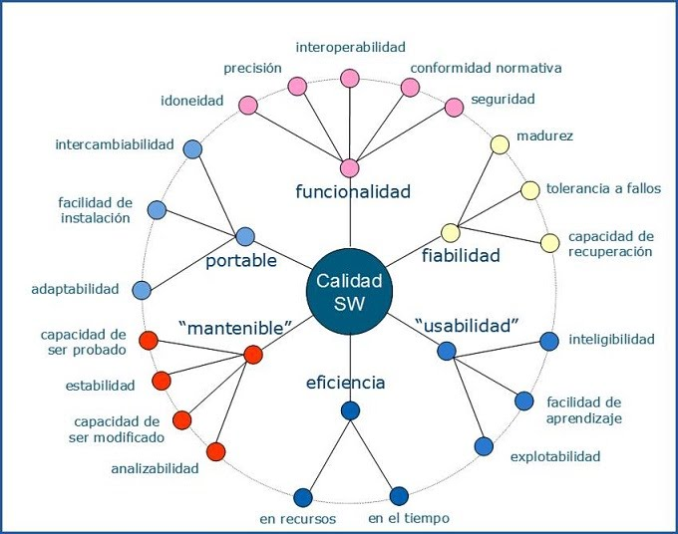
ATRIBUTOS DE CALIDAD DE SOFTWARE

Slide 10

Medidas y Métricas de Software
La medición de software se refiere a derivar un valor numérico o perfil para un atributo de un componente, sistema o proceso de software.
Al comparar estos valores entre sí y con los estándares que se aplican en toda la organización, es posible sacar conclusiones sobre la calidad del software o evaluar la efectividad de los procesos, las herramientas y los métodos del software.

Slide 11

Medidas y Métricas de Software
El objetivo a largo plazo de la medición del software es utilizar la medición en lugar de las revisiones para emitir juicios sobre la calidad del software.
Utilizando la medición de software, un sistema idealmente podría evaluarse utilizando un rango de métricas y podría inferirse un valor para la calidad del sistema. Si el software alcanzó un umbral de calidad requerido, entonces podría aprobarse sin revisión.
Sin embargo, todavía se está lejos de esta situación ideal .

Slide 12
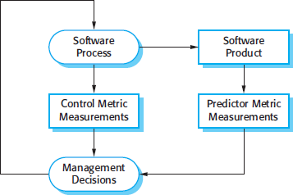
Medidas y Métricas de Software

Slide 13
Medidas y Métricas de Software
Las medidas de un sistema de software se pueden usar para:
Asignar un valor a los atributos de calidad del sistema.
Al medir las características de los componentes del sistema y evaluar los atributos de calidad del sistema.
Identificar los componentes cuya calidad es inferior a la norma.
Por ejemplo, puede medir componentes para descubrir aquellos con la mayor complejidad (es más probable que contengan errores porque la complejidad los hace más difíciles de entender).

Slide 14
Medidas y Métricas de Software
Atributos de Calidad Externos
Los atributos de calidad como la mantenibilidad, la comprensibilidad y la facilidad de uso son atributos externos que se relacionan con la forma en que los desarrolladores y los usuarios experimentan el software.
Se ven afectados por experiencia del usuario medirse objetivamente.
factores subjetivos, como la y la educación, y no pueden
Para juzgar estos atributos, se deben medir algunos
atributos internos y asumir que están relacionados.

Slide 15
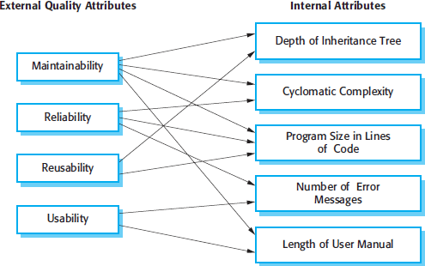
Medidas y Métricas de Software

Slide 16
Métricas de Producto
Son métricas de predicción que se usan para medir los atributos internos de un sistema de software.
Se dividen en dos clases:
Métricas dinámicas, que se recopilan mediante mediciones hechas de un programa en ejecución. Ejemplo: el tiempo que lleva completar un cálculo.
Métricas estáticas, que se recopilan mediante mediciones hechas de representaciones del sistema, como el diseño, el programa o la documentación. Ejemplos: el tamaño del código y la longitud promedio de los identificadores utilizados.

Slide 17
Algunas Métricas de Producto
Fan-in / Fan-out
Fan-in es una medida del número de funciones o métodos que
invocan a otra función o método (digamos X).
Fan-out es la cantidad de funciones que la función X invoca.
Un valor alto para fan-in significa que X está estrechamente acoplado al resto del diseño y los cambios a X tendrán un gran efecto de arrastre.
Un valor alto para Fan-out sugiere que la complejidad general de X puede ser alta debido a la complejidad de la lógica de control necesaria para coordinar los componentes invocados.

Slide 18
Algunas Métricas de Producto
Longitud del código
Es una medida del tamaño de un programa.
Generalmente, cuanto mayor es el tamaño del código de un componente, más complejo y propenso a errores es probable que sea ese componente.
Se ha demostrado que la longitud del código es una de las métricas más confiables para predecir la propensión a errores en los componentes.

Slide 19
Algunas Métricas de Producto
Longitud de identificadores
Esta es una medida de la longitud promedio de los identificadores (nombres de variables, clases, métodos, etc.) en un programa.
Cuanto más largos sean los identificadores, más probable será que sean significativos y, por lo tanto, más comprensible será el programa.

Slide 20
Algunas Métricas de Producto
Profundidad de anidamiento condicional
Esta es una medida de la profundidad de anidamiento de
sentencias if en un programa.
Las declaraciones if profundamente anidadas son difíciles de entender y potencialmente propensas a errores.

Slide 21
Algunas Métricas de Producto
Índice Fog
Es una medida de la longitud promedio de palabras y
oraciones en documentos.
Cuanto mayor sea el valor del índice Fog de un documento, más difícil será de entender el documento.

Slide 22
Ambigüedad de medición
Al recopilar datos cuantitativos sobre los procesos de
software, estos datos deben ser analizados para
comprender su significado.
Es fácil malinterpretar datos y hacer inferencias que son incorrectas.
No se deben simplemente mirar los datos por sí solos;
también se debe considerar el contexto donde se recopilan los datos.

Slide 23
Atributos de Calidad de Software
Resiliencia
Eficiencia
Robustez
Capacidad de Aprendizaje
Seguridad
Comprensibilidad
Portabilidad
Testeabilidad
Usabilidad
Confiabilidad
Adaptabilidad
Reusabilidad

Slide 24
Atributos de Calidad de Software
Seguridad
La capacidad del producto de software para proteger información y datos para:
Que las personas o sistemas no autorizados no puedan leerlos o modificarlos y no se les niega el acceso a personas o sistemas autorizados.

Slide 25
Atributos de Calidad de Software
Comprensibilidad
La comprensibilidad define qué tan fácil es para el usuario entender un producto de software.
Las interfaces y operaciones del sistema deben ser fáciles
de entender y su aplicabilidad debe ser evidente.

Slide 26
Atributos de Calidad de Software
Portabilidad
La capacidad del producto de software para ser transferido de un entorno a otro.
Es necesaria la abstracción generalizada entre la lógica de
la aplicación y las interfaces del sistema.

Slide 27
Atributos de Calidad de Software
Testeabilidad
Capacidad de seguir la ejecución del programa y su la
depuración.
Depende de la modularidad del código y su estructura.
Los programas modulares y bien estructurados resultan más adecuados para las pruebas sistemáticas y por etapas que los programas monolíticos y no estructurados.

Slide 28
Atributos de Calidad de Software
Usabilidad
La capacidad del producto de software para ser entendido, aprendido, utilizado y ser atractivo para el usuario, cuando se utiliza bajo condiciones específicas.

Slide 29
Atributos de Calidad de Software
Confiabilidad
La capacidad del producto de software para mantener un nivel de rendimiento específico cuando se utiliza bajo condiciones específicas.
Un sistema de software puede considerarse confiable si las prueba producen una tasa baja de errores.
La tasa de error depende de la frecuencia de las entradas y de la probabilidad de que una entrada individual genere un error.

Slide 30
Atributos de Calidad de Software
Adaptabilidad
Capacidad de un sistema de adaptarse automáticamente a sus usuarios.
Capacidad para tolerar que los usuarios puedan
personalizar sustancialmente el
sistema mediante la
personalización de actividades.

Slide 31
Atributos de Calidad de Software
Reusabilidad
El grado en que un programa (o partes del mismo) puede ser reutilizado en otras aplicaciones.

Slide 32
Atributos de Calidad de Software
Resiliencia
La capacidad de un sistema de software de recuperarse de ciertos tipos de fallas y seguir siendo funcional desde la perspectiva del cliente.
También se puede llamar Recuperabilidad.
El software es resiliente si sus funciones críticas se pueden recuperar de una falla.

Slide 33
Atributos de Calidad de Software
Eficiencia
La capacidad proporcionar
del producto de software para un rendimiento adecuado, en
relación con la cantidad de recursos utilizados, en las condiciones establecidas.

Slide 34
Atributos de Calidad de Software
Robustez
La capacidad de un sistema de continuar funcionando en presencia de entradas no válidas o condiciones ambientales estresantes.
La capacidad de los sistemas de software para reaccionar adecuadamente ante condiciones anormales.

Slide 35
Atributos de Calidad de Software
Capacidad de Aprendizaje
La capacidad de un producto de software para permitir que el usuario aprenda a usarlo.

Slide 36
Estándares de Calidad de Software
Los estándares definen un conjunto de criterios que guían la forma en que se aplican procedimientos y metodologías al software desarrollado.
La certificación de calidad permite una valoración independiente de la organización, donde se demuestra la capacidad de desarrollar productos y servicios de calidad.

Slide 37
Estándares de Calidad de Software
Estándares del producto
Se aplican al producto de software que se está desarrollando.
Incluyen:
Estándares de documentos, como la estructura de los documentos
de requisitos.
Estándares de documentación, como un encabezado de comentario estándar para una clase.
Estándares de codificación, que definen cómo un lenguaje de programación debería ser usado.

Slide 38
Estándares de Calidad de Software
Estándares del proceso
Definen los procesos que se deben seguir durante el
desarrollo de software.
Deben encapsular buenas prácticas de desarrollo.
Pueden incluir definiciones de especificación, diseño y validación procesos, herramientas de soporte de procesos y una descripción de los documentos que debe escribirse durante estos procesos.

Slide 39
Estándares de Calidad de Software
Los estándares deben ofrecer valor, en forma de una mayor calidad del producto.
No tiene sentido definir estándares caros en términos de tiempo y esfuerzo y solo conducen a mejoras marginales en la calidad.
Los estándares del producto deben diseñarse de modo que puedan aplicarse y controlarse de manera rentable, y los estándares del proceso deben incluir la definición de procesos que verifican que se hayan seguido los estándares del producto.

Slide 40
Estándar ISO 9126
Características de calidad del modelo de calidad externa e interna de ISO 9126:
Funcionalidad.
Confiabilidad.
Usabilidad.
Eficiencia.
Mantenibilidad.
Portabilidad.

Slide 41
NORMAS ISO
https://www.iso.org/es/sectores/tecnologias-ti

Slide 42
Características de calidad del modelo de calidad externa e interna de ISO 9126:
Funcionalidad.
Confiabilidad.
Usabilidad.
Eficiencia.
Mantenibilidad.
Portabilidad.
Funcionalidad
La capacidad del producto de software para proporcionar funciones que cumplen con las necesidades declaradas e implícitas cuando el software se utiliza bajo condiciones específicas.

Slide 43
Características de calidad del modelo de calidad externa e interna de ISO 9126:
Funcionalidad.
Confiabilidad.
Usabilidad.
Eficiencia.
Mantenibilidad.
Portabilidad.
Confiabilidad
La capacidad del producto de software para mantener un nivel de rendimiento específico cuando se utiliza bajo condiciones específicas.

Slide 44
Características de calidad del modelo de calidad externa e interna de ISO 9126:
Funcionalidad.
Confiabilidad.
Usabilidad.
Eficiencia.
Mantenibilidad.
Portabilidad.
Usabilidad
La capacidad del producto de software para ser entendido, aprendido, utilizado y ser atractivo para el usuario, cuando se utiliza bajo condiciones específicas.

Slide 45
Características de calidad del modelo de calidad externa e interna de ISO 9126:
Funcionalidad.
Confiabilidad.
Usabilidad.
Eficiencia.
Mantenibilidad.
Portabilidad.
Eficiencia
La capacidad del producto de software para proporcionar un rendimiento adecuado, en relación con la cantidad de recursos utilizados, en las condiciones establecidas.

Slide 46
Características de calidad del modelo de calidad externa e interna de ISO 9126:
Funcionalidad.
Confiabilidad.
Usabilidad.
Eficiencia.
Mantenibilidad.
Portabilidad.
Mantenibilidad
La capacidad del producto de software para ser modificado.
Las modificaciones pueden incluir correcciones, mejoras o adaptación del software a los cambios en el entorno y en los requisitos y las especificaciones funcionales.

Slide 47
Características de calidad del modelo de calidad externa e interna de ISO 9126:
Funcionalidad.
Confiabilidad.
Usabilidad.
Eficiencia.
Mantenibilidad.
Portabilidad.
Portabilidad
La capacidad del producto de software para ser transferido de un entorno a otro.

Slide 48
Revisiones e Inspecciones
Las revisiones e inspecciones son actividades de control de calidad que verifican la calidad de los entregables del proyecto.
Implican examinar el software, su documentación y los registros del proceso para descubrir errores u omisiones y para ver si se han seguido los estándares de calidad.
Las revisiones e inspecciones se usan junto con las pruebas del programa como parte del proceso general de verificación y validación del software.

Slide 49
Revisiones
El proceso de revisión normalmente se estructura en tres fases:
Actividades previas a la revisión
La reunión de revisión
Actividades posteriores a la revisión

Slide 50
La reunión de revisión
Un autor del documento o programa que se está revisando debe "revisar" el documento con el equipo de revisión.
Un miembro del equipo debe presidir la revisión y otro debería registrar formalmente todas las decisiones y acciones de revisión que se tomarán.
Durante la revisión un representante es responsable de garantizar que se consideren todos los comentarios escritos.

Slide 51
Actividades posteriores a la revisión
Después de que haya finalizado una reunión de revisión, deben abordarse los problemas planteados durante la revisión.
Esto puede implicar la reparación de errores de software, refactorización de software para que cumpla con los estándares de calidad o la reescritura de documentos.
Después de que se hayan realizado los cambios, el representante de la revisión puede verificar que los comentarios de la revisión se hayan tenido en cuenta.

Slide 52
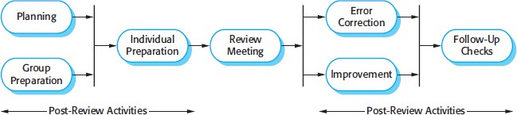
El Proceso de Revisión de Software

Slide 53
Inspecciones
Se buscan defectos y problemas que pueden ser errores lógicos, anomalías en el código o características que se han omitido del código.
Durante una inspección, a menudo se usa una lista de verificación de errores de programación comunes para enfocar la búsqueda de errores.
Esta lista de verificación puede basarse en ejemplos o en el conocimiento de defectos que son comunes en un dominio de aplicación particular.
Para diferentes lenguajes de programación, se utilizan diferentes listas de verificación.

Slide 54
Inspecciones: Listas de Verificación
Tipo de Falla: Falla de datos
¿Se inicializan todas las variables del programa antes de
ser utilizadas?
¿Han sido nombradas todas las constantes?
¿El límite superior de las matrices debe ser igual al tamaño de la matriz o al tamaño-1?
¿Hay alguna posibilidad de desbordamiento del búfer?

Slide 55
Inspecciones: Listas de Verificación
Tipo de Falla: Falla de control.
Para cada enunciado condicional, ¿es correcta la condición?
¿Seguro que cada ciclo terminará? ¿No hay ciclos infinitos?
¿Están las declaraciones compuestas correctamente entre corchetes?
En las declaraciones de casos, ¿se tienen en cuenta todos los casos posibles?
Si se requiere un break después de cada caso en las declaraciones de caso, ¿se ha incluido?

Slide 56
Inspecciones: Listas de Verificación
Tipo de Falla: Falla de entrada/salida
¿Se usan todas las variables de entrada?
¿Todas las variables de salida tienen asignado un valor antes de su salida?
¿Las entradas inesperadas pueden causar daños?

Slide 57
Inspecciones: Listas de Verificación
Tipo de Falla: Falla de interfaz
¿Todas las llamadas a funciones y métodos tienen la
cantidad correcta de parámetros?
¿Los tipos de parámetros formales y reales coinciden?
¿Están los parámetros en el orden correcto?

Slide 58
IDE PARA VER LA CALIDAD
Video de cómo se utiliza:
https://youtu.be/PIZVN6xPJDI?si=ZXKdMXaAw41zG8Sn
https://www.selenium.dev/selenium-ide/
Se utiliza SELENIUM: Se utiliza para: Grabar y reproducir acciones en la web, Programar pequeños flujos de navegación, Modificar y reproducir pruebas, Desarrollar scripts de pruebas

